Slide 1
Hydrology lecture 3
Rainfall information

Slide 2
Intensity(i):
It is a measure of the quantity of rainfall during a given time: i=p/t=(mm/hr.)
الشدة المطرية :تمثل عمق المطر خلال الفترة الزمنية للمطر
وتتناسب عكسيا مع
Relations between rainfall information
Depth –Area –Duration (D-A-D)
العلاقة بين عمق المطر مع المساحة عكسية ولكن عمق المطر مع الزمن طردية,
اما العلاقة بين الشدة والزمن والتردد )
Intensity- duration –frequency(IDF)
فان العلاقة بين الشدة والزمن عكسية والتردد والزمن طردية

Slide 3
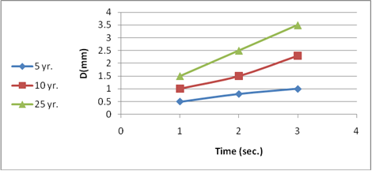
Example: Drive the IDF curve from data below and find intensity for duration 6 sec., and frequency 5 yrs.?
نرسم العلاقة بين المعطيات فاذا كانت العلاقة طردية يعني ان المعطى عمق وليس شدة
نحول العمق الى شدة بعد ان نقسم العمق على الزمن ونرنب الجدول الجديد
T(yr.) t(sec) | 5 | 10 | 15
5 | 0.4 | 0.82 | 1.03
10 | 0.56 | 0.9 | 1.21
 | 0.67 | 0.98 | 1.35

Slide 4
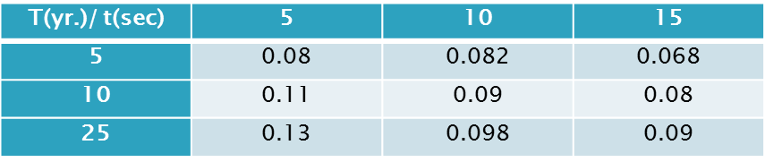
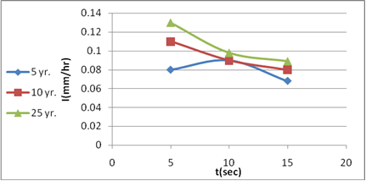
نرسم العلاقة الجديدة فتكون عكسية , وبعدها نستخرج الشدة عند زمن 6 ثواني وتردد 5 سنوات

